Slide 1
Table orthopédique UE 2.4 S1 Processus Traumatiques Mme AIBECHE Promotion 2023/2026

Slide 2
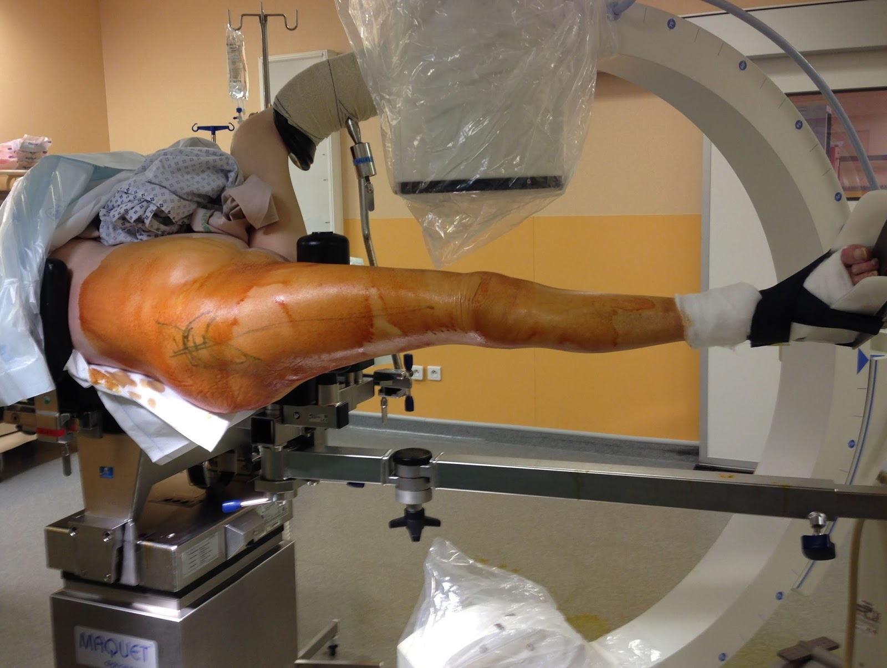

Slide 3
L’installation du patient
Transfert du patient sur la table orthopédique : être en nombre suffisant pour porter le patient et avoir une bonne synchronisation dans le déplacement
Bras du coté non opéré repose sur un appui bras et le bras du coté opéré est fléchi et ramené au dessus du thorax et repose sur un appui type goeppel ou autre
Le corps repose sur le plateau de l’hémi-tablepuis en continuité:

Slide 4
Soit, 2 barres de traction adaptées sur le plateau central de l’hémi-table : les 2 jambes sont extension et chaque pied repose sur une chaussure orthopédique
Soit, 1 seule barre de traction d coté opéré : la jambe à opérer est en extension et mise en traction par l’intermédiaire d’une chaussure orthopédique; l’autre jambe est fléchie, en abduction rotation externe et repose sur un appui de goeppel. Passage de l’amplificateur de brillance
Attention à la compression du creux poplité externe protection avec plaque de gélatine
Un plot vertical de contre traction est positionné entre les jambes du patient au niveau du périnée : attention de ne pas écraser les organes génitaux externes du patient
Drapage avec un champ d’isolation vertical

Slide 5
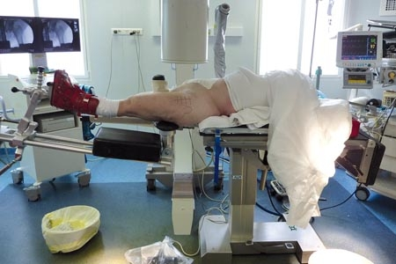
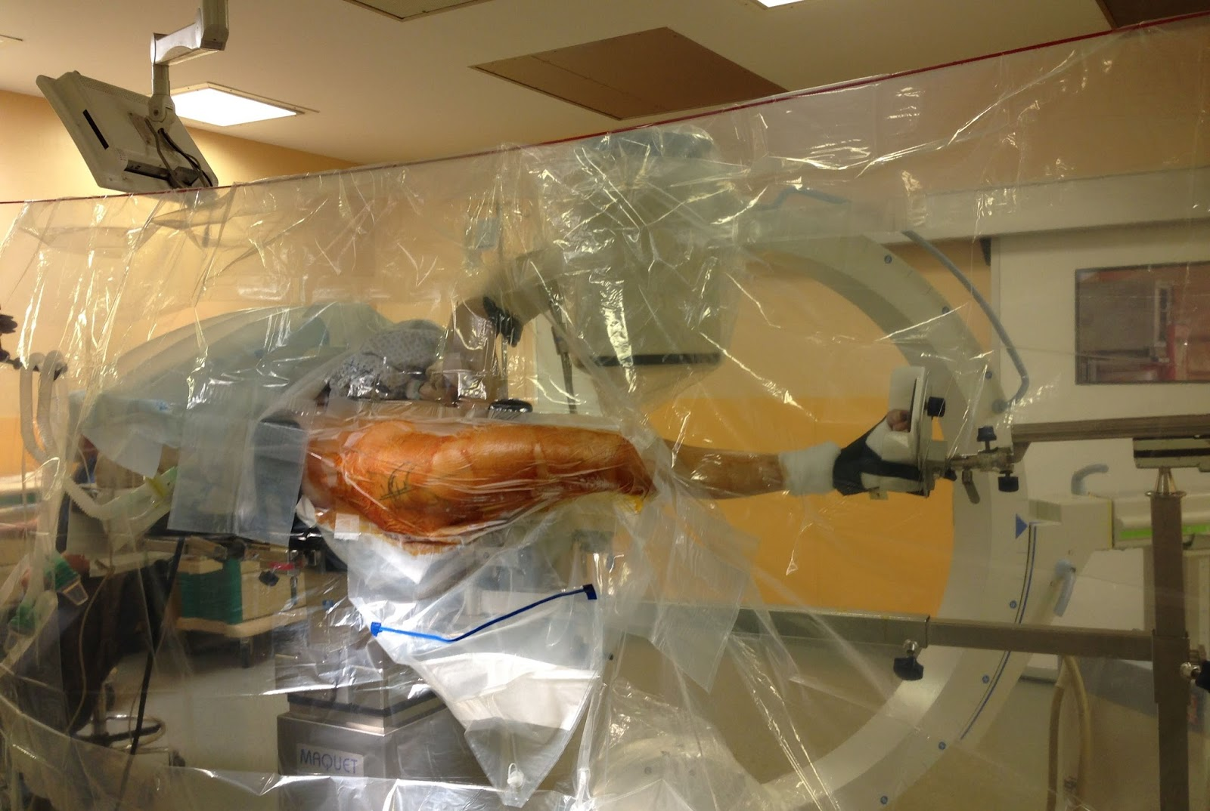

Slide 6
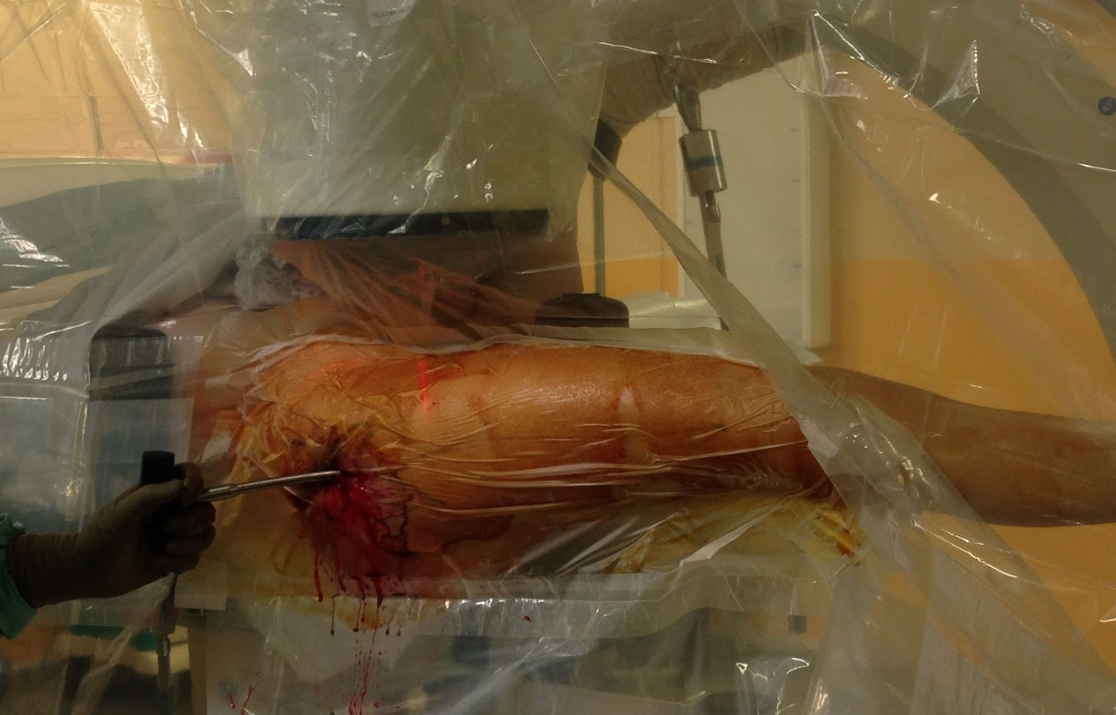

Slide 7
Les risques liés à l’installation et les précautions à prendre
Idem que pour un décubitus dorsal sur table standard avec en plus risques spécifiques à la table orthopédique
Risque de chute du patient lors d’une traction importante si le plot de contre traction est mal fixé: s’assurer de l’efficacité du plot lors de l’installation
Risque de chute du pied s’il n’est pas bien fixé dans la chaussure orthopédique: attacher solidement le membre dans la chaussure

Slide 8
Risques liés à l’installation
Risque de retentissement vasculaire au niveau des pieds dû à un excès de serrage des brides de la chaussure : protéger les pieds avec du coton et surveiller la couleur et la chaleur des orteils en per opératoire
Risque de compression cutanée et d’escarre au niveau du périnée : rembourrer le plot de contre traction
Risque de cisaillement au niveau des lombes avec l’arête du plateau: mettre un petit coussin ou une alèse pliée

Slide 9
MERCI POUR VOTRE ATTENTION

